Slide 1
BMÜ 332-BİLGİSAYAR AĞLARI
BÖLÜM 1
GİRİŞ

Slide 2
GİRİŞ
Bilgisayar Ağı nedir?
Bilgisayar ağı, bağımsız bilgisayar ve benzeri sayısal cihazların, bir iletişim ortamı üzerinden, belirli kural ve protokollar çerçevesinde biribirleriyle haberleşmesini, üzerlerindeki yazılımı, bilgiyi veya donanımı paylaşmayı sağlayan sistem’dir.
Başka bir tarifle, aralarında bağlantı olan yani biribirleriyle bilgi alışverişi yapan bağımsız bilgisayarlar topluluğuna bilgisayar ağı denir.
Ağ üzerindeki bilgisayarlar biribirlerinden coğrafi olarak çok uzaklarda olsalar bile, ayni protokol sayesinde, karşılıklı olarak uygulamaya yönelik işlemleri yürütme yeteneğine sahiptirler.

Slide 3
Bilgisayar ağlarındaki gelişim
Sayısal elektronik teknolojisindeki hızlı gelişmeler
Bilgisayarlardaki daha küçük, daha hızlı, daha fazla depolama kabiliyeti özelliklerinin gelişimi,
İletişim teknolojilerindeki gelişmeler,
Elektronik ortamdaki bilginin paylaşım kolaylığının, öneminin ve gerekliğinin anlaşılması;
1980’li yıllardan itibaren Bilgisayar ağlarının önemini arttırmış olup;
Ağlar sadece veri taşımak için değil aynı zamanda ses, video v.b gerçek zamanlı uygulamalara da platform teşkil edecek şekilde kullanılmaya başlanmıştır.
Daha hızlı, güvenli daha ucuz ve pratik gerçekleştirilebilir ağ teknolojilerinin gelişimi, MOORE yasası kadar olmasa bile oldukça hızlı bir şekilde ilerlemektedir.

Slide 4
Bilgisayar ağlarının tarihçesi
ARPA (Advanced Research Project Agency) isimli organizasyon kanalıyla yapılan,A.B.D’de askeri kaynakların finanse ettiği araştırmalar sonucunda 1970'lerin başında ARPANET isimli binlerce km uzaklıktaki bilgisayarlarla yerel mekan bilgisayarların oluşturduğu bir geniş iletişim ağı ortaya çıkmıştır.
- ARPA'nın geniş iletişim ağlarıyla, yerel iletişim ağlarını birbirine bağlama düşüncesi bugünkü adıyla Internet projesinin nüvesini ortaya çıkartmıştır. ARPA'nın farklı ağlar arasındaki uyumsuzluk problemine çözüm olması amacıyla desteklediği araştırmalar sonucunda, Internet teknolojisinin temelini oluşturan TCP/IP (Transmission Control Protocol/Internet Protocol) protokolü ortaya çıkmıştır.

Slide 5
Bilgisayar ağlarının tarihçesi
1983 yılı Internet'in deneysel olmaktan çıktığı yıldır. Bu yıldan sonra Sivillerin de kullanmasına izin verilen ARPANET, Berkeley Üniversitesinin ARPA tarafından desteklenen BSD (Berkeley Software Distribution) isimli projesiyle daha da yaygınlaşmıştır.
- Amerikan Ulusal Bilim Vakfı'nın (National Science Foundation -NSF) ve ARPA’nın katkılarıyla 1985'de üniversite ve araştırma merkezlerinin kullanımı için NSFNET isimli ağ kurulmuştur. Bu durum bilgisayar ağlarının özellikle Avrupa’nın gelişmiş ülkelerinde de yaygınlaşmasını sağlamıştır.

Slide 6
Bilgisayar ağlarının tarihçesi
- TCP/IP iletişim protokollerine paralel olarak, 1980'lerin başında başlayarak Uluslar arası Standartlar Organizasyonu (International Standards Organization), daha sonraki yıllarda, uluslar arası bir iletişim protokolleri standardı oluşturmuştur. Bu çalışma sonucunda Açık Sistemler Bağlantı modeli (Open Systems Interconnection - OSI) ortaya çıkmıştır.

Slide 7
Timesharing Systems (Zaman Paylaşımlı Sistemler)
Birden fazla işin bir donanımı kısa sürelerle paylaşması .300bps
(30 karakter)
Batch Systems (Toplu İşlem)
Birden fazla işin arka arkaya çalıştırılması ve yürütülmesi
OS: IBM’in IBMSYS
Paralell Systems (Paralel Sistemler)
OS: UNIX, MAC OS, MS-DOS
Personal Computer Systems (Kişisel bilgisayar sistemleri)
OS: UNIX, MAC OS, MS-DOS
1970
Main-frame
OS yoktu
1960
Distributed Systems (Dağıtık Sistemler)
Bir çok MIB, ağdaki diğer kaynakları, verileri ve işlemleri yürütürler.Örn: Ağ,internet OS: Ağ işl. Sis. (Windows NT).
Tarihsel Gelişim
1980
1950
1990
İnternetin çok amaçlı kullanımının (data, ses, hareketli veri) hızlanması
(PLATFORM)
2000
Real-Time Systems (Gerçek-Zamanlı Sistemler) Ms’lerde çalışan sistemlerdir. Belli bir sistemi kontrol amacıyla kullanılır
Örn: Endüstriyel kontrol sistemleri, gösteri sistemleri
İnternet erişimi 9600bps İle başlayıp
56kbs’ye Ulaştı (1998 - MODEM)
Geniş Bant İnternet, Dsl,adsl, kablo Uydu Wi-fi vb.
0,1 – 100 Mbs Gbs

Slide 8
Bilgisayar ağlarındaki tarihsel gelişmeyi aşağıdaki şekilde de ifade edebiliriz
*Ana sistem-Terminal bağlantısı – 1960’lı yıllar ( IBM mainframe)
* Işığın ağ iletişiminde kullanılmaya başlanması - 1970’li yıllar
*Paylaşılan ortamlı LAN uygulamları- 1980’li yıllardan itibaren
*Anahtarlamalı LAN uygulamaları
Wireless Sistemlerinin iletişim standarlarının oluşması - 2001’li yıllar.
*Ağ cihazlarının çok amaçlı duruma gelmesi – 2000’li yıllar.
*Ses ,veri , görüntünün aynı ortamdan iletilmesi
Şeklinde özetlenebilir.

Slide 9
Bilgisayar Ağlarının Kullanımı
  Business Applications (İş Uygulamalar)
  Home Applications (Ev Uygulamaları)
  Mobile Users (Mobil Kullanıcılar)
  Social Issues (Sosyal Konular İçin)
  Ağların Platform olarak kullanılması (ses, veri, resim, video iletimi için)

Slide 10
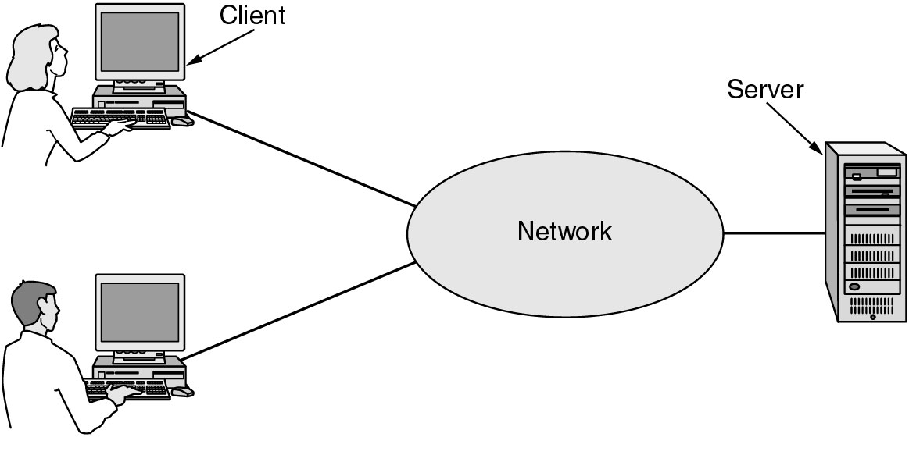
Ağların İş Uygulamalarında kullanımı (Kurumsal Kullanım)
En basit yapı olarak; İki istemci (Client) ve bir sunucu’dan (server) oluşmuş bir network.
Kaynakların paylaşımı (Veri, dosya, yazılım,donanım)
Yüksek güvenilirlik
Ölçeklenebilirlik
Haberleşme ortamı
E-iş,
Merkezi yönetim
Parasal tasarruf
Organizasyon yapısının geliştirlmesi

Slide 11
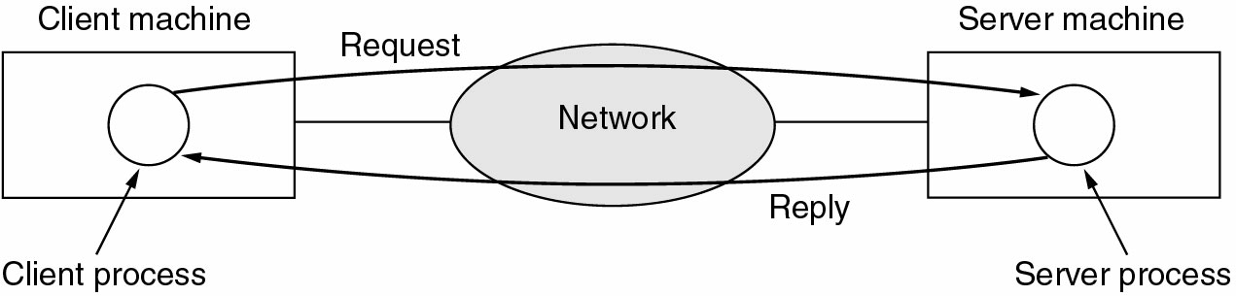
İş Uygulamalarında Ağlar
Client-server modeli istekleri ve cevaplamaları içerir

Slide 12
Ev uygulamalarında kullanım
Uzaktaki bilgiye erişim için
Kişiden kişiye iletişim için
Interaktif eğlence için
E-dönüşüm uygulamaları için
Elektronik ortamda alış veriş için.

Slide 13
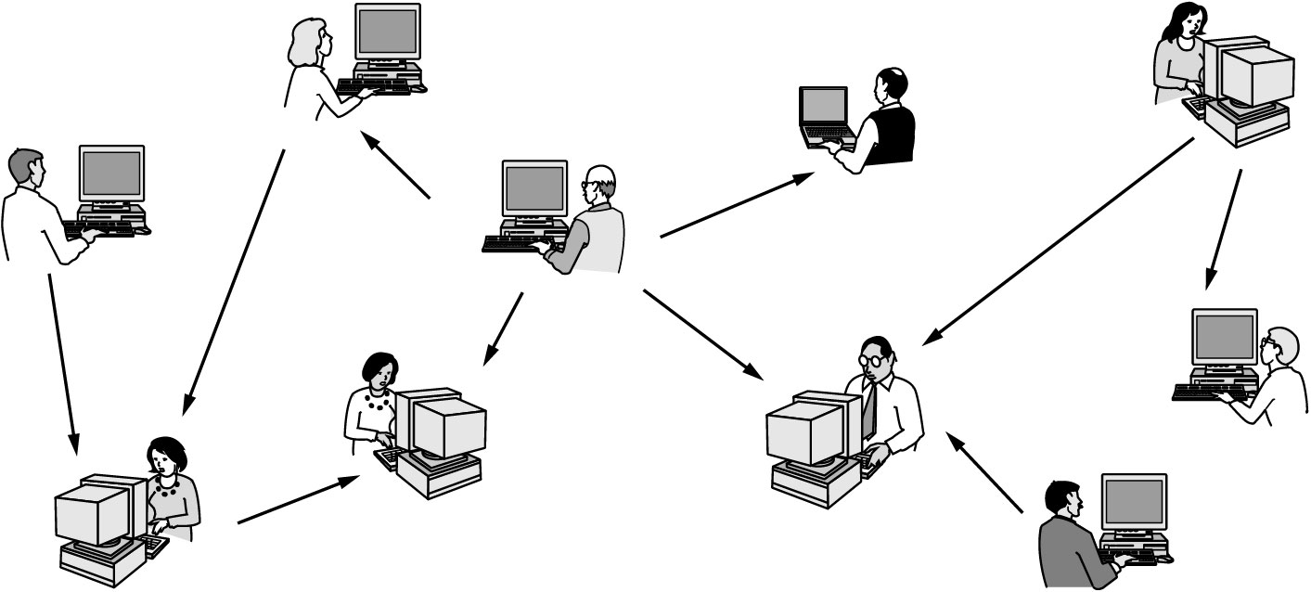
Home Network Applications (2)
In peer-to-peer system there are no fixed clients and servers.

Slide 14
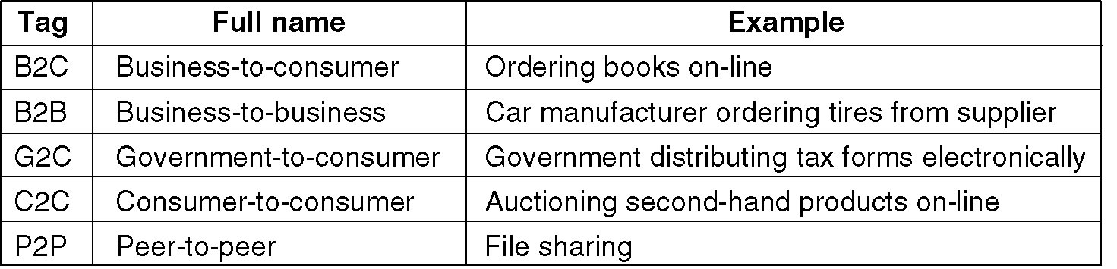
Home Network Applications (3)
Bazı e-ticaret (e-commerce) tipleri
Consumer : Tüketici- Müşteri
Business : İşletme, ticari
Supplier: tedarikci
Tax: vergi
Auctioning : açık arttırma

Slide 15
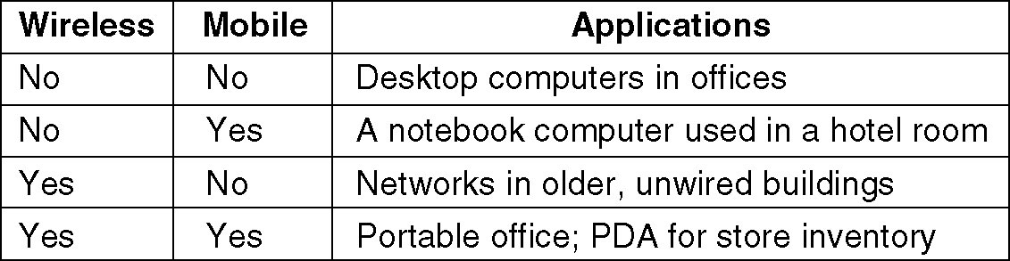
Mobile Network Kullanımı
Kablosuz ağların ve mobil bilgisayarların kombinasyonudur.

Slide 16
Bir Ağ Ne Yapar?
İletişim sağlama
  Güvenilir
  Doğru
  Etkili
  Bir uygulamadan diğerine
Otomatik olarak sezme ve düzeltme
  Veri bozulması
  Veri kaybı
  Kopyalama
  Arızalı dağıtım
Otomatik olarak kaynaktan hedefe olan en uygun yolu bulma
- Bağlantılı, Bağlantısız iletişim ve yönlendirme protokolları

Slide 17
Bir Ağ neleri içerir ?
İletim ortamı için donanımsal kısım
Özel amaçlı donanım aygıtları
  bağlantı iletim ortamı
  iletim kontrolü
  protokol yazılımı çalıştırma
Protokol yazılımı
  veri şifreleme ve formatlama
  hata bulma ve düzeltme

Slide 18
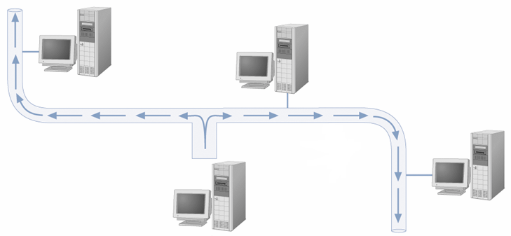
SORULAR?
Veriler nasıl kodlanacak? Örneğin bir “A” harfi nasıl bir elektriksel işarete dönüştürülebilecek?
Bir bilgisayar, başka bir bilgisayarın kendisine veri göndermek istediğini nasıl anlayacak?
Bir bilgisayar öteki bilgisayarın kendisine ne kadar veri gönderdiğini nasıl bilecek?
Verilerin iletilirken bozulma ihtimaline karşı ne yapılabilir?
Veri iletiminin denetimi nasıl olacak?
Çok bilgisayarın olduğu bir ağda veriler doğru bilgisayarı nasıl bulacak?
Aynı hattan nasıl daha fazla sistem haberleşebilir?

Slide 19
Ağ Donanım Tanımlamaları
Local Area Networks (LAN)
Metropolitan Area Networks (MAN)
Wide Area Networks (WAN)
Wireless Networks (WLAN)
Home Networks
Internetworks

Slide 20
Ağ Yazılımı tanımlamaları
Protokol hiyerarşisi
Katmanlar için tasarımlar
Bağlantılı ve bağlantısız hizmet için servisler
Hizmet İlkelleri
Protokollarla hizmetlerin ilişkileri

Slide 21
Bu işlemleri nasıl yapar?
Bilgisayarlar arasındaki veri haberleşmesi sürecinde, yapılması gereken işleri katmanlar düzeyinde (7 katmanlı) tanımlanmış bir OSI (Open systems interconnections) modeline göre yapar.
Bu modelde her katmanda yapılacak işler, protokollerle belirlenmiştir. Bu protokollerin amacı nedir, nasıl çalışır?

Slide 22
Bilgisayar Ağlarının Sınıflandırılması
Ağlar kullanılan iletişim teknolojisine göre ve fiziksel boyutlarına göre sınıflandırılabilir.
1- Veri iletimi için kullanılan teknolojiye göre (İletişim Teknolojisine göre)
a)Yayın ağları (Broadcast networks)
b) Anahtarlamalı ağlar (Point to point networks – switched networks)
2-Fiziksel boyuta göre
a) Kişisel Alan Ağları (Personal Area Networks - PAN)
b) Yerel alan ağları ( Local Area Networks – LAN)
c) Kentsel alan ağları (Metropolitan Area networks – MAN)
d) Geniş alan ağları (Wide Area Networks – WAN )

Slide 23
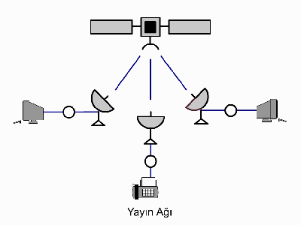
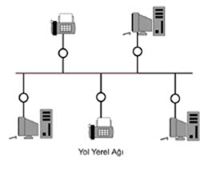
1-İletim teknolojisine göre
a) -Yayın Ağları (Broadcast networks): Ağa bağlı bilgisayarlar sadece tekbir iletişim ortamı kullanırlar. Bir bilgisayarın yaptığı yayın, diğer tüm bilgisayarlar tarafından dinlenir. İletişim ortamına bırakılan her bir veri paketinde, alıcı bilgisayar (ların) adresleri vardır.
İlgili bilgisayarlar, iletişim ortamından kendilerine gelen paketi alırlarken, diğer bilgisayarlar paketin adres kısmından paketin kendilerine gelmediğini anlayarak paketi almazlar.
Yayın ağlarına örnek olarak paket radyo ağlarıve uydu ağlarıverilebilir.

Slide 24
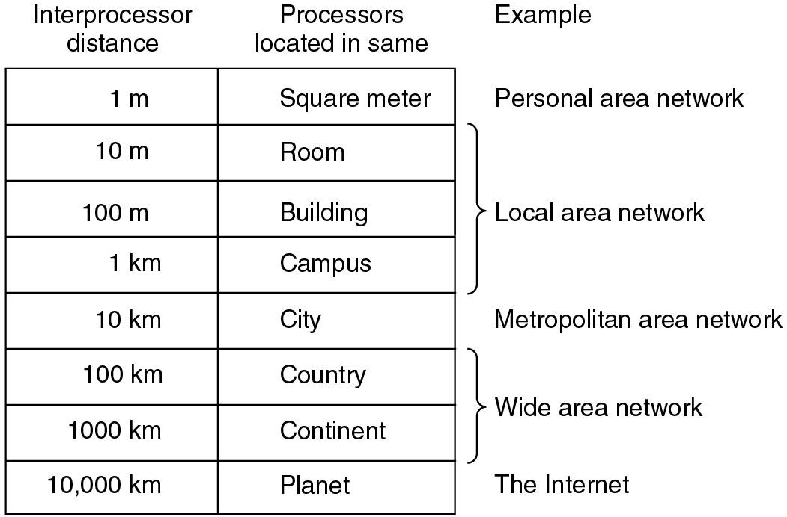
Broadcast Ağlar
Fiziksel Büyüklüklerine göre sınıflandırma

Slide 25
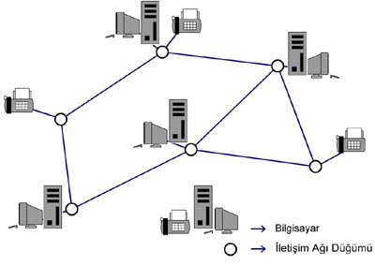
b-) Anahtarlamalı ağlar (Noktadan Noktaya Ağlar) : Bilgisayarlar arasında birden çok iletişim yolu bulunur. Genelde anahtarlamalı ağ olarak ta bilinir ve iki nokta arasında bir şekilde belirlenmiş bir iletişm yolu üzerinden haberleşme sağlanır. Başka bir değişle veri, alıcı-verici bilgisayarlar arasında bir dizi düğüm üzerinden iletilir.
Alıcı ve verici dışındaki diğer düğümler verinin içeriği ile ilgilenmez. Amaç, iki nokta arasında veriyi hedefe varana kadar bir düğümden diğerine aktararak taşımaktır.
Rotada, kullanılan düğümler arasında bir bağlantı kurulur. Kurulan bağlantının niteliğine göre anahtarlamalı ağlar, Devre Anahtarlamalı Ağlar ve Paket Anahtarlamalı Ağlar olmak üzere ikiye ayrılır.
Anahtarlamalı ağların kullanıldığı, bilinen bir örnek Geniş Alan Ağları( WAN)’dır.

Slide 26
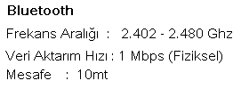
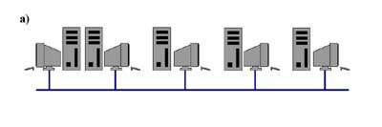
2-Kapsadığı Alana Göre Ağların Sınıflandırılması
Bilgisayar ağlarını genel olarak 4 sınıfa ayırmak mümkündür:
a- Kişisel Alan Ağları - (PAN)
Kişisel sayısal cihazların kablosuz olarak birbirlerini görmesiyle oluşmuş bir kavramdır. Amaç, kısa mesafede, aygıtların birbirleriyle kolayca etkileşimde bulunmasını sağlamaktır.
b)Yerel Alan Ağları(Local Area Networks-LAN) :
Genelde tek bir bina yada yerleşke içerisinde kurulan ağları tanımlar
.

Slide 27
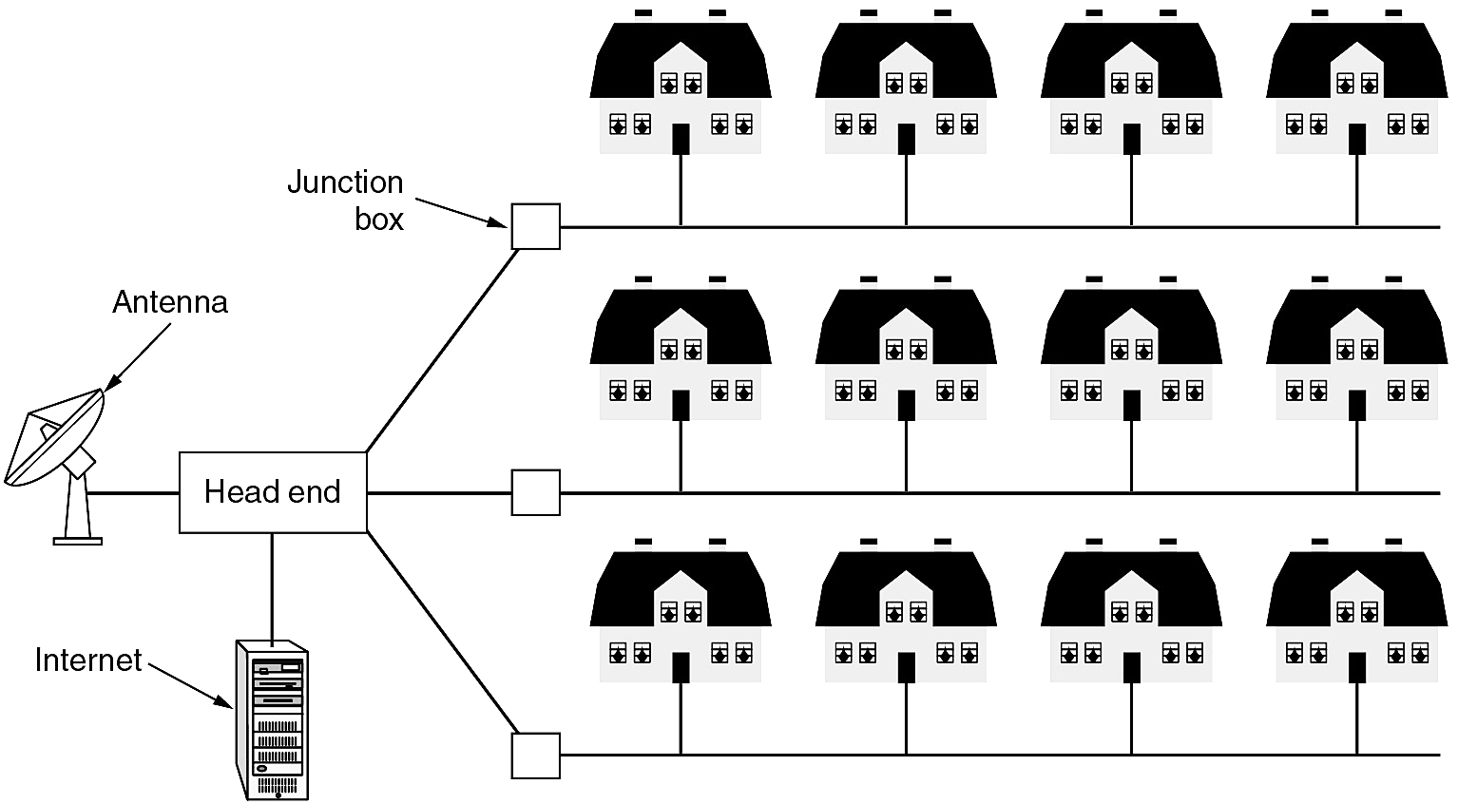
Metropolitan Area Networks
Metropolitan Alan Ağları(Metropolitan Area Networks-MAN): Daha geniş bir bilgisayar ağ grubunu kapsar. Metropolitan adıyla anılmasının sebebi, bu tür ağların genelde bir şehrin tümünü veya büyük bir kısmını kapsıyor olmasıdır

Slide 28
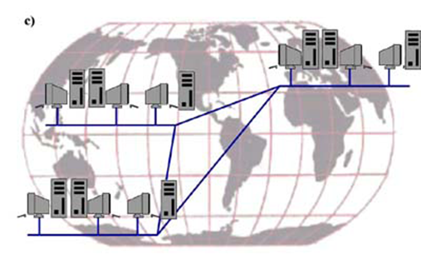
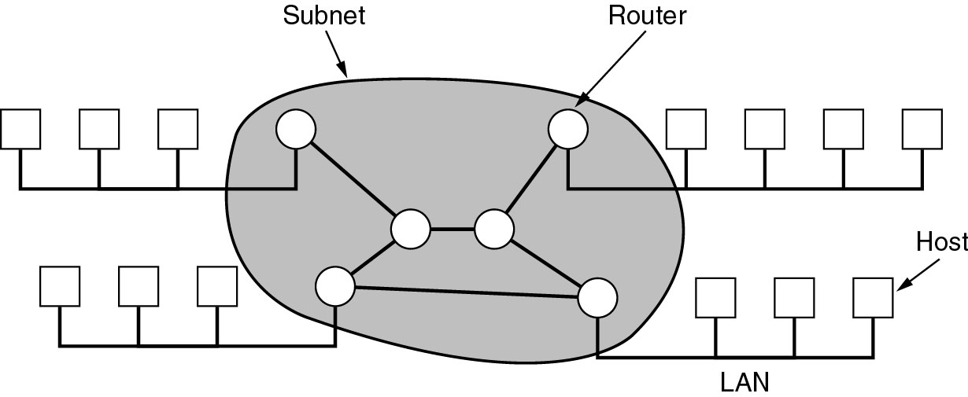
Wide Area Networks
Geniş Alan Ağları(Wide Area Networks-WAN):GenişAlan Ağları (Wide Area Network -WAN) metropolitan ağlardan daha geniş bilgisayar ağlarına denir. Genişalan ağlarıülkenin veya dünyanın çeşitli yerlerine dağılmış yerel alan ağlarını yada metropolitan alan ağlarınıbirbirlerine bağlar.

Slide 29
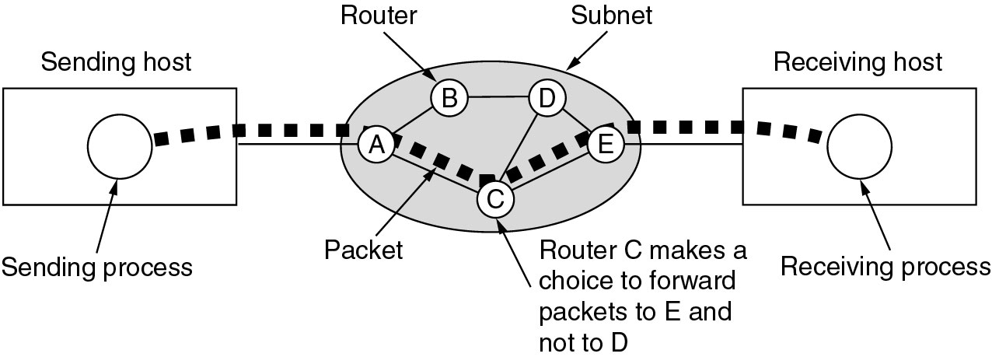
Wide Area Networks (2)
Göndericiden alıcıya bir paket akışı vardır.

Slide 30
Wireless Networks
(Kablosuz Ağlar)
Wireless LANs
Wireless WANs

Slide 31
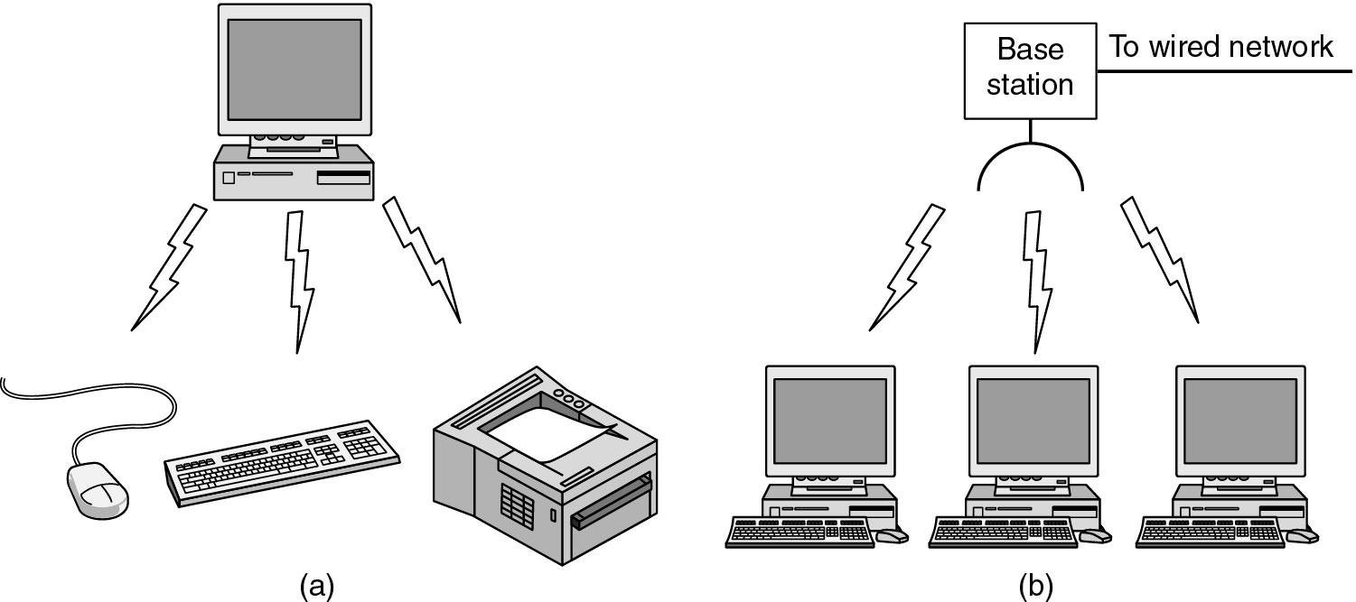
Wireless Networks (2)
(a) Bluetooth configuration
(b) Wireless LAN

Slide 32
Home Network Kategorileri
Computers (desktop PC, PDA, shared peripherals
Eğlence (TV, DVD, VCR, camera, stereo, MP3)
Telecomm (telephone, cell phone, intercom, fax)
Appliances (microwave, fridge, clock, furnace, airco)
Çevresel Ölçümler (utility meter, burglar alarm, babycam).

Slide 33
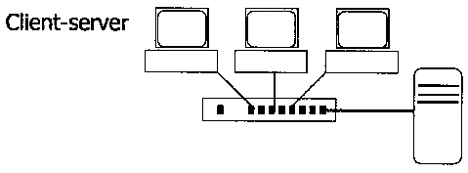

AĞLAR’ın uygulama seviyesindeki kullanımları?
Peer-to-peer ağlarda: Sınırlı sayıda PC birbirine bağlıdır. Bu bilgisayarlar düzey olarak aynıdır. Yani içlerinden birisinin ana bilgisayar olarak kullanılması söz konusu değildir . İsteyen kullanıcılar birbirleriyle iletişim kurar ya da dosya alışverişi yapabilirler
Client/Server ağlarda: Bir ana bilgisayar (Server-Sunucu) vardır. Server, ağa giriş çıkışları, ağ yönetimini ve üzerindeki programları client (İstemcilerin) paylaşmasını sağlar.
Önemli: Windows ortamında peer to peer ağlar workgroup, server temelli ağlar ise domain olarak bilinir.

Slide 34
En Çok kullanılan ağ tipi LAN
Bu tip ağlar, bir odadaki veya bir kampüsteki bilgisayar ve yazıcı v.b cihazlardaki bilgileri ortaklaşa kullanmak için oluşturulurlar.
LAN’lar
Büyüklük (size)
İletişim teknolojileri (transmission technologies)
Bağlantı biçimi (topologies)
Gibi 3 temel özelliği ile çeşitlendirilir.

Slide 35

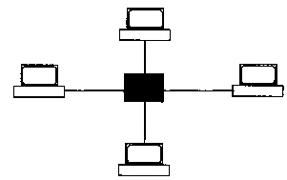
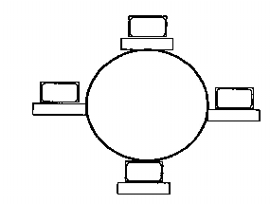
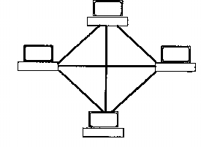
Bağlantılarına göre LAN’lar (LAN Topolojileri)
BUS (Ortak yol) topolojisi:
Yıldız (Star) topolojisi:
Halka (Ring) topolojisi:
Mesh Topolojisi:

Slide 36
LAN Teknolojileri nelerdir?
LAN’daki bilgisayarların haberleşebilmeleri sağlayan değişik teknolojiler mevcuttur.En çok kullanılanları;
1- ETHERNET teknolojisi (CSMA/CD)
2-TOKEN RİNG (Jetonlu halka)
3-TOKEN BUS (Jetonlu Yol)
4-ATM (Asynchronous Transfer Mode)
5-FDDI (Fiber Distrubuted data interface)

Slide 37
AĞ Bağlantı Cihazları Nelerdir?
Değişik topoloji ve teknolojilere göre yapılandırılan LAN’lar değişik bağlantı cihazları kullanabilir.
1- Repetear (Tekrarlayıcı)
2- HUB
3- Switch
4- Router (Yönlendirici)
5-Gateway
5- NIC, MODEM v.b

Slide 38
Yapısal Kablolama nedir?
Bir ağın can damarı olan kablolama, mimari olarak, kampüs, bina ve yatay kablolama olarak kısımlara ayrılır. Özelliklerine göre;
1- TP,Koaksiyel v.b. Bakır
2- MM,SM Fiber optik kablolar
3- Kabin, patch panel, sonlandırma Ünitesi v.b
Malzemeler bir ağın yapısal alt yapı kablolamasında kullanılır.

Slide 39





WAN sistemleri nedir?
Biribirinden çok uzaktaki LAN’ların iletişimi veya LAN’lara uzaktan erişim uygulamaları için kullanılan network yapısıdır.
WAN teknolojileri
A) Bağlantı durumuna göre
1-Noktadan noktaya
2-Bulut yapısı
B) Anahtarlama yöntemine göre
1-Devre anahtarlama
2-Paket anahtarlama
3-Hücre anahtarlama
C) Topolojik yapısına göre sınıflandırılır.
1-Hiyerarşik
2- Örgü

Slide 40
Ağ Güvenliği nedir?
Günümüzde, başta İnternet olmak üzere birçok ağ herkesin erişimine açıktır. Bu yüzden ağ ortamındaki bilgilere istenmeyen kişilerin erişimi mümkündür.
Bilgisayarların hem ağda bağlı kalmaları ve hem de istenmeyen bağlantıların yapılamaması için denetlenmesi işlemi AĞ Güvenliği konusudur
Güvenlik Düzeyleri
Özel Sanal Ağlar (VPN)
Firewall (Ateş duvarı)
Gibi konular, ağ güvenliği için bilinmesi gereken temel konulardır.

Slide 41
İnternet Teknolojileri ve TCP/IP ?
İnternet; dünya çapında bağımsız çok sayıda ağların biribirlerine bağlanarak oluşmuş bir ağ yapısıdır.İnternette TCP/IP gurubu protokollarına göre iletişim sağlanır.
İnternetteki Bilgisayarlar biribirlerini nasıl tanır? İnternet Adres sınıfları, alt ağlar nedir?
TCP/IP suiti nedir? Alt protokolları nedir? Ne işe yarar?
IP yönlendirme işlemi nasıl gerçekleşir? Yönlendirme protokolları nelerdir?

Slide 42
Amacımız ve Derste anlatılacaklar?
Herhangi bir boyut ve teknolojideki bilgisayar ağının projelendirilmesi ve işletilebilmesi için gereken teorik altyapı bilgisinin öğrenilmesi.
İnternet altyapısı için teorik ve uygulamalı bilgilerin verilmesi,
Bilgisayar ağları ile ilgili teknolojik gelişmelerin takip edilmesi için gereken bilinçlendirme.

Slide 43
Anlatılacaklar
Veri İletişimi
Hata sezme ve düzeltme
Standartlar, OSI başvuru modeli
Uygulama, Sunuş Oturum katmanları
Ağ, Veri Bağı,Fiziksel katmanlar
Bilgisayar Ağ kavramları
Ağ bağlantı Cihazları
LAN teknolojileri
WAN teknolojileri
AĞ güvenliği
Yapısal Kablolama
TCP/IP ve İnternet
İnternet Adres Sınıfları ve Alt ağlar
IP Yönlendirme
İnternet hizmet programları
Ağ İşletim sistemlerine bakış

Slide 44
Kaynaklar
High Speed Networks- W.Stallings P.H. 2000
Bilgisayar Haberleşmesi ve Ağ teknolojileri- R.Çölkesen POapatya yayıncılık-2002
Bilgisayar Ağları- Doç.Dr.Nazife Baykal, SAS Yayınları,2001
Bilgisayar Ağları Demir Ören, Papatya yayıncılık 2003
Computers Networks- Lecture notes- Prof. Jerry Breecher

